Slide 1
第四章 矩阵

Slide 2

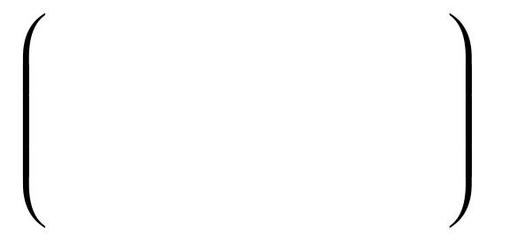
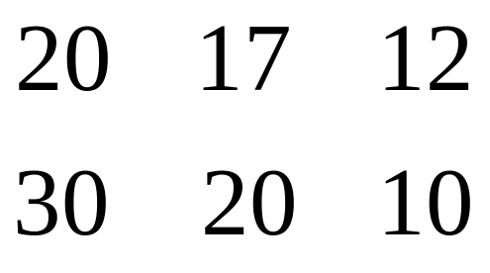
例1_1
例1 某化工厂所属的两个工厂都生产三种产品B₁B₂B₃。在某年第一季度，各厂的生产情况如下表：
产品 产量 | B₁ | B₂ | B₃
A₁ A₂ | 20 30 | 17 20 | 12 10
这里2×3个数排成2行3列，成为一个整体，抛去它所包含的实际意义，构成了高等代数中的一个2×3阶矩阵。

Slide 3
关于矩阵_1
矩阵这个词是由西尔维斯特（Sylvester, 1814-1897）于1850年首先提出。他是犹太人，故他在取得剑桥大学数学荣誉会考第二名的优异成绩时，仍被禁止在剑桥大学任教。从1841年起他接受过一些较低的教授职位，也担任过书记官和律师。经过一些年的努力，他终于成为霍布金斯大学的教授，并于1884年70岁时重返英格兰成为牛津大学的教授。他开创了美国纯数学研究，并创办了《美国数学杂志》。在长达50多年的时间内，他是行列式和矩阵论始终不渝的作者之一。

Slide 4
关于矩阵_2
1850年由西尔维斯特（Sylvester）首先提出矩阵的概念
应用：自然科学、工程技术、社会科学等许多领域。如在观测、导航、机器人的位移、化学分子结构的稳定性分析、密码通讯、模糊识别，以及计算机层析X射线照相术等方面，都有广泛的应用
1858年卡莱（A. Cayley）建立了矩阵运算规则

Slide 5
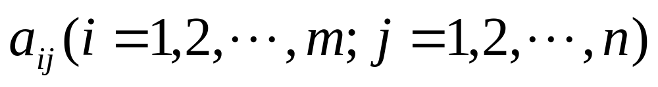
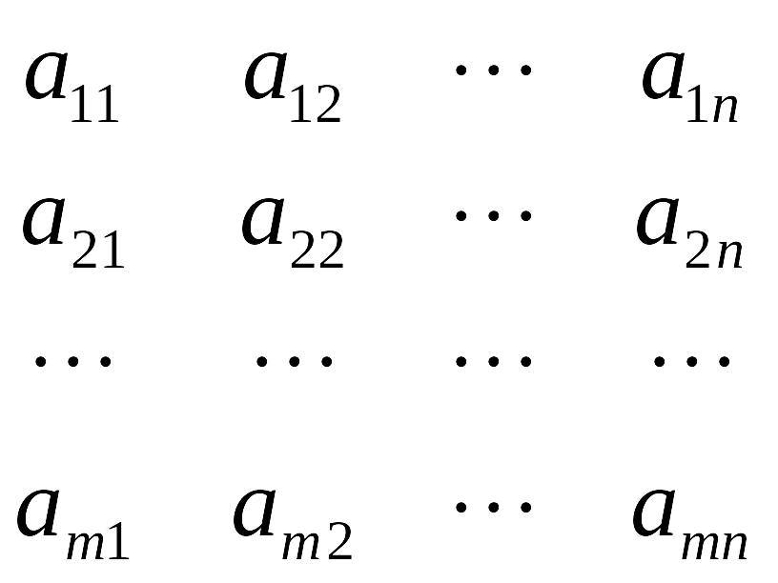

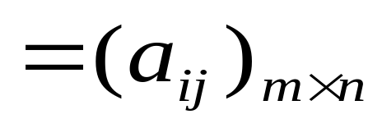
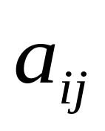
矩阵定义
由mn个数
排成m行、n列的矩阵阵列：
A=
称为 m 行 n 列矩阵，简记为m×n矩阵，
称为 A 的第 i 行第 j 列元素。

Slide 6
例子
坐标（旋转）变换与矩阵
作为行向量与列向量的推广

Slide 7
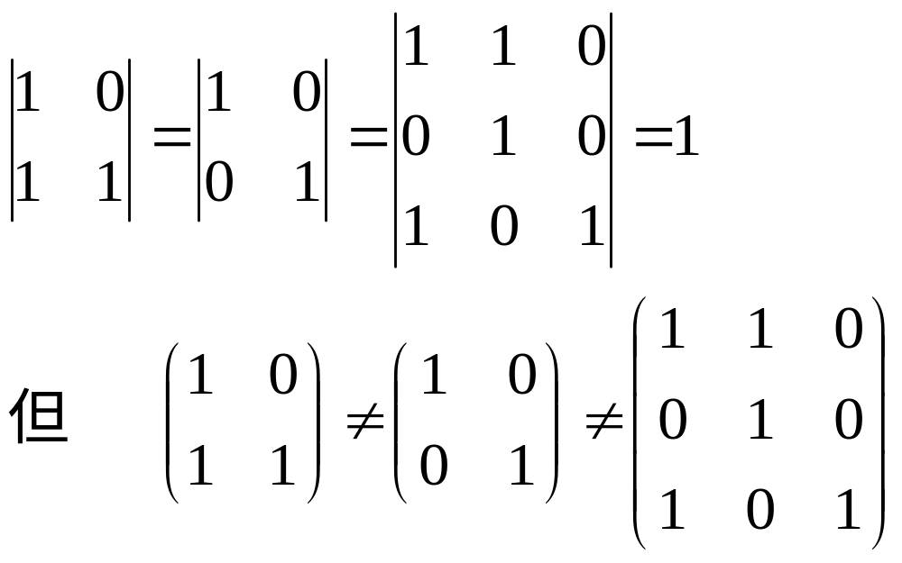
矩阵的相等
A = (a_{ij})_{m×n，}B = (b_{ij})_{s×t} 则A = B 必须同时满足如下两个条件
  m = s, n = t
  a_{ij} = b_{ij} i=1, 2, …, m; j = 1, 2, …, n
特别提示 行列式建立了 n 阶方阵的全体到某数域的一个对应，即其结果为数值。

Slide 8
特殊矩阵及其元素表示_1
实矩阵 矩阵的元素全为实数，即
a_{ij}∈R， i = 1,2,…, m; j = 1, 2,…, n
复矩阵 矩阵元素为复数，即
a_{ij}∈C， i = 1,2,…, m; j = 1, 2,…, n
零矩阵0_{m×n} 矩阵元素全为零，即
a_{ij}= 0， i = 1,2,…, m; j = 1, 2,…, n
特别提示 具有不同行列数的零矩阵代表不同的矩阵。如0_{2×3}≠0_{1×6} ≠0_{3×2}

Slide 9
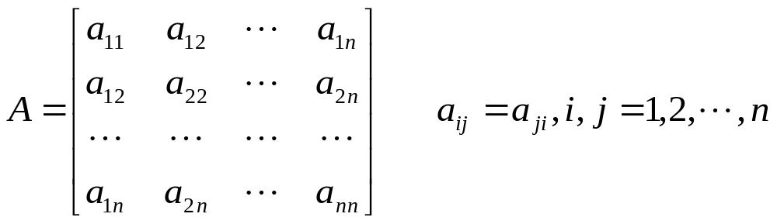
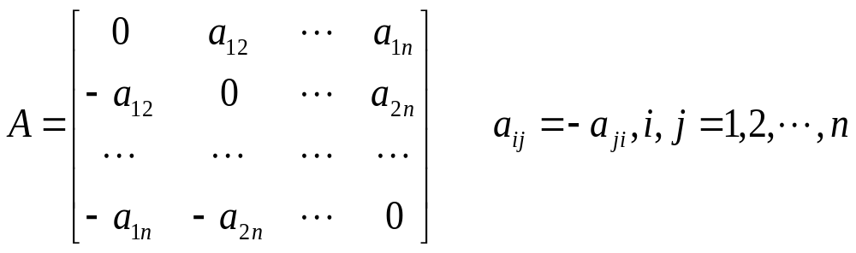
特殊矩阵及其元素表示_2
n阶方阵A： A的行数＝列数= n
对称阵A： 亦记作A=A'
反对称阵A： 亦记作A=－A'

Slide 10
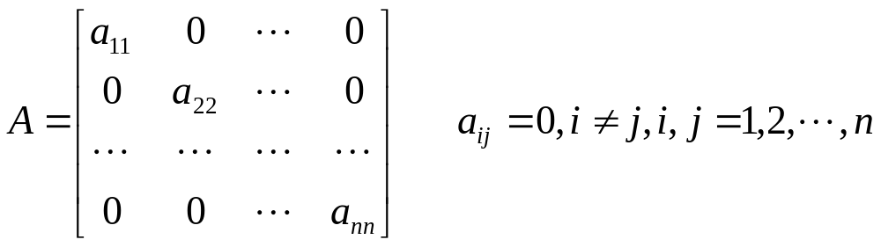
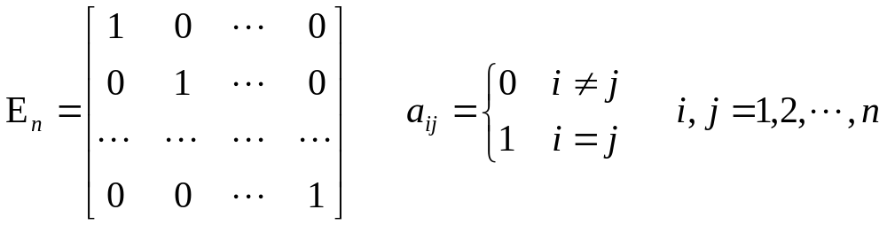
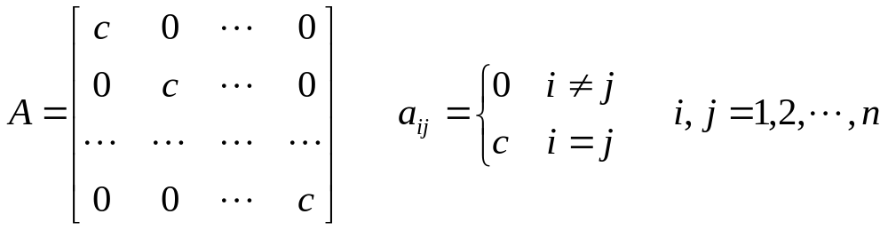
特殊矩阵及其元素表示_3
对角阵A： 亦记作diag(a₁₁,a₂₂, … a_{nn})
单位矩阵 I_{n}： 亦记作E_{n}
数量阵：c为一数 亦记作cE_{n}

Slide 11
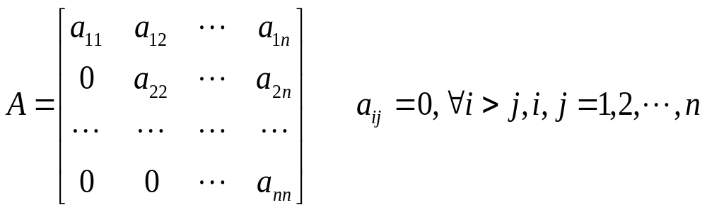
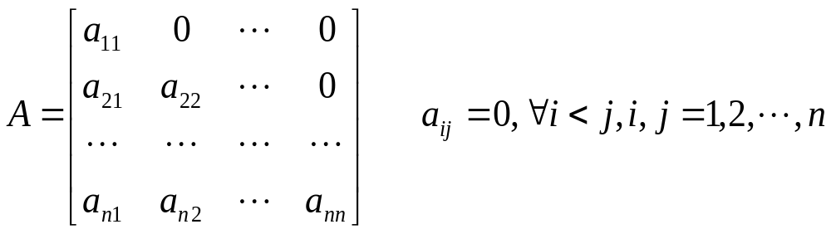
特殊矩阵及其元素表示_4
上三角矩阵A
下三角阵

Slide 12
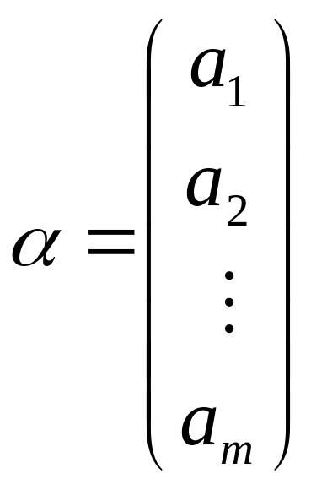
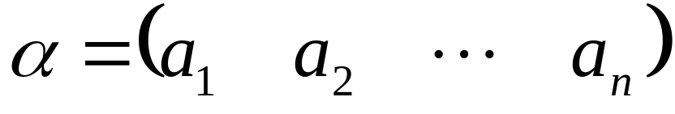
特殊矩阵及其元素表示_5
列向量 n=1的特殊矩阵
行向量 m=1的特殊矩阵

Slide 13
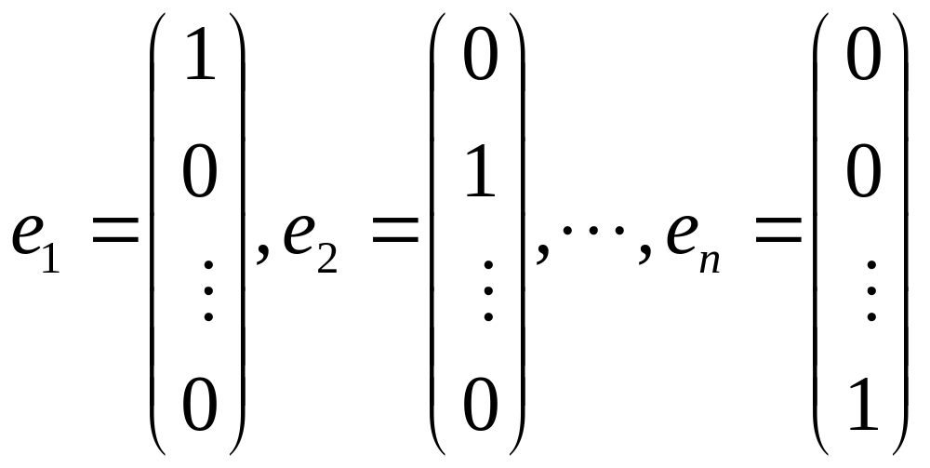
特殊矩阵及其元素表示_6
n维标准单位向量

Slide 14
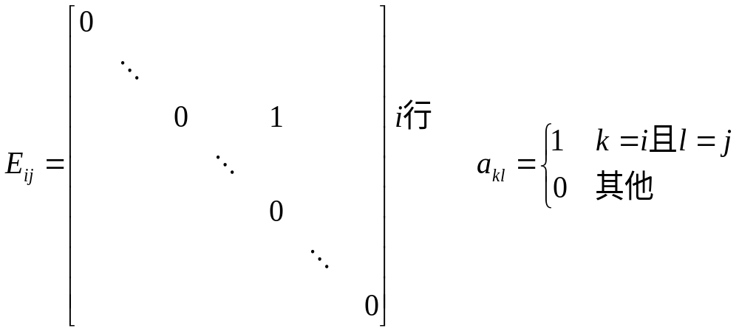

特殊矩阵及其元素表示_7
n阶矩阵单位E_{ij}

Slide 15
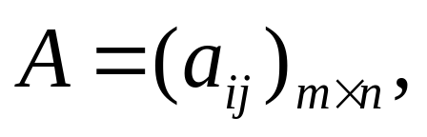
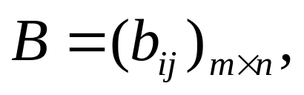
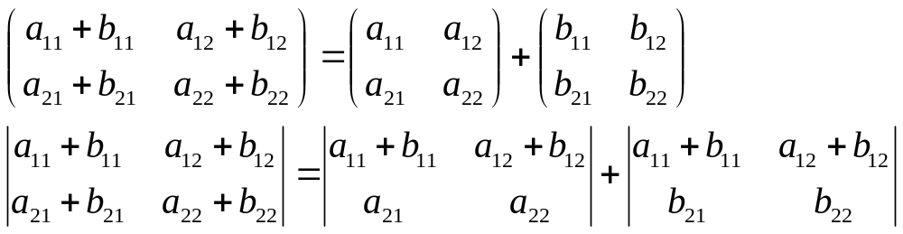
矩阵的加减法1_定义
两同为m×n的矩阵相加(减)后得一m×n矩阵，其元素为两矩阵对应元素的和(差)
特别提示 |A+B|≠|A|+|B|

Slide 16
矩阵的加减法2_运算规则
运算规则
  交换律： A+B = B+A，
  结合律： (A+B)+C = A+(B+C)，
  0+A=A+0 = A，
  A+ (－A) = 0，
  A+(－B) = A－B，

Slide 17
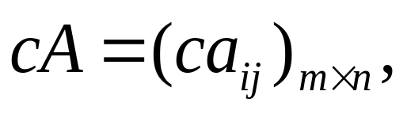

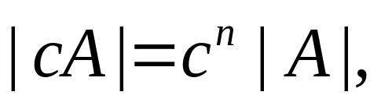
矩阵的数乘_1
m×n阶矩阵与一个数c相乘后得一m×n矩阵，其元素为原矩阵对应元素乘以这个数。
特别提示 设A为n阶方阵
但

Slide 18
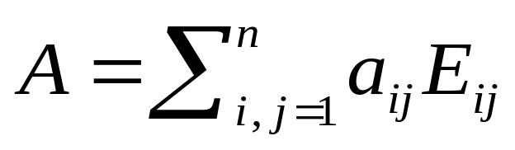
矩阵的数乘_2
运算规则：
  c(A+B)=cA+cB
  (c+d)A=cA+dA
  (cd)A=c(dA)
  1·A=A
  0·A=0
例：A为n阶方阵，E_{ij}为n阶矩阵单位，则

Slide 19
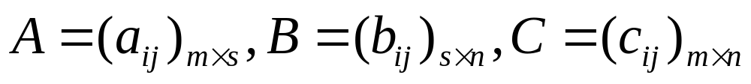
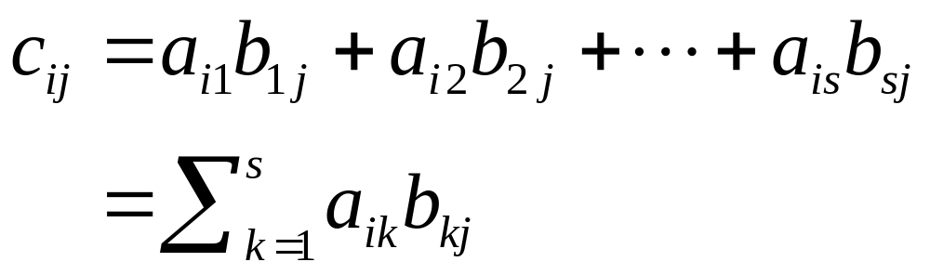
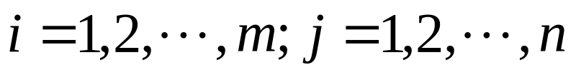
矩阵的乘法1_定义
设A为m×s矩阵，B为s×n矩阵，A与B的乘积为一m×n矩阵C，定义如下：

Slide 20
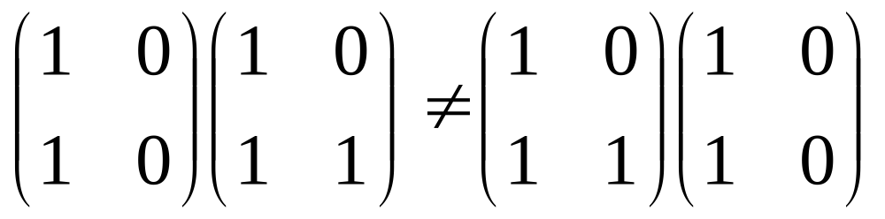
矩阵的乘积2_乘积不可交换
特别提示
  AB可乘的前提是A的列数等于B的行数
  AB乘积一般不可交换
  1）A_{2×1} B_{1×3}，AB为2 ×3矩阵但 BA无意义
  2） A_{3×1} B_{1×3}，AB, BA均有意义，但对应行列数不同，不相等
  3）
若AB = BA，则称矩阵A，B乘积可交换

Slide 21
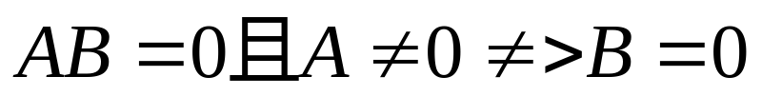
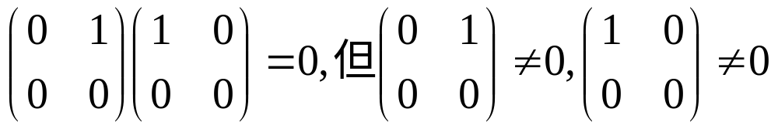
矩阵的乘积3_运算规则
运算规则
  (AB)C = A(BC)
  A (B+C) = AB + AC, (A+B)C = AC + BC
  cAB = (cA)B = A(cB) c为数
  对任意m×n阶矩阵A，E_{m} A = A = A E_{n}
特别提示 矩阵乘积不满足消去律

Slide 22
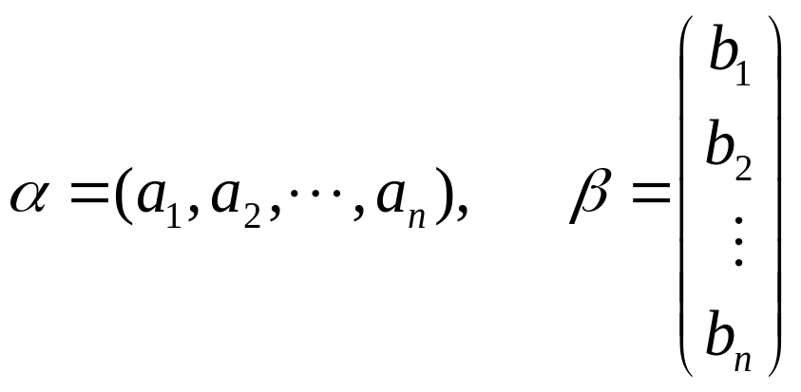
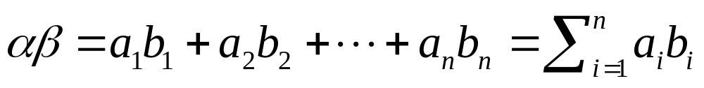
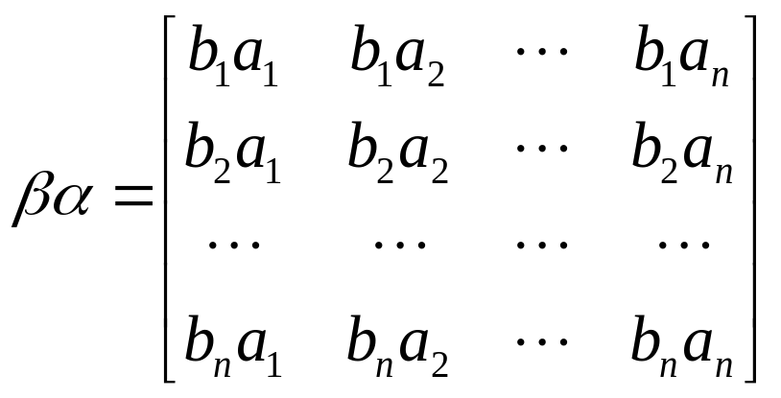
矩阵的乘积4_行向量与列向量的乘积
设
则

Slide 23
矩阵乘法的意义：
线性方程组的表示: AX=b
坐标变换的表示:Y=AX
坐标变换的合成：若 Y=AX，Z=BY，
则 Z=(BA)X
向量组的线性表示：
数量矩阵的乘法： aA=(aE)A
数量矩阵与任意的矩阵乘法可交换。反之怎样？

Slide 24
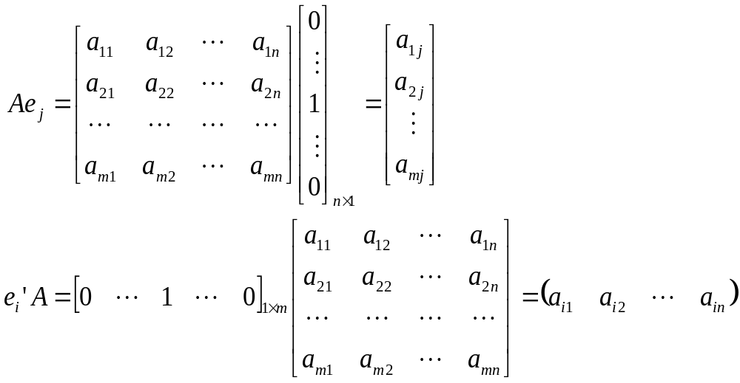
矩阵的乘积5_与单位向量的乘积

Slide 25
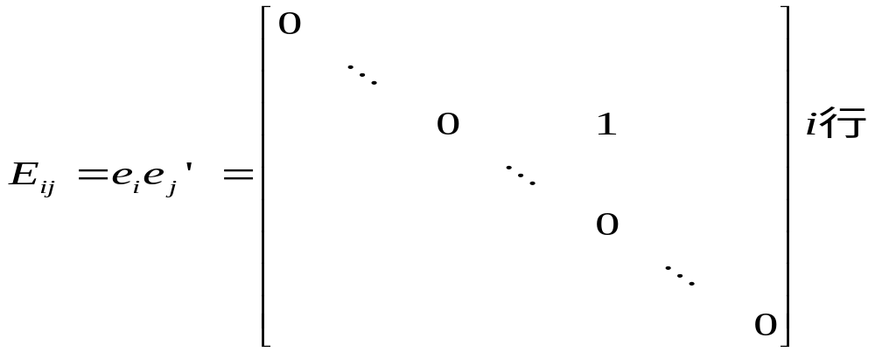

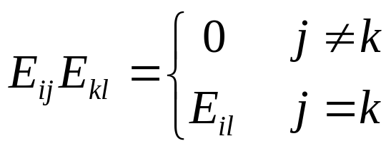
矩阵的乘积6_n阶矩阵单位
n阶矩阵单位E_{ij}
n阶矩阵单位与n阶矩阵单位的乘积

Slide 26
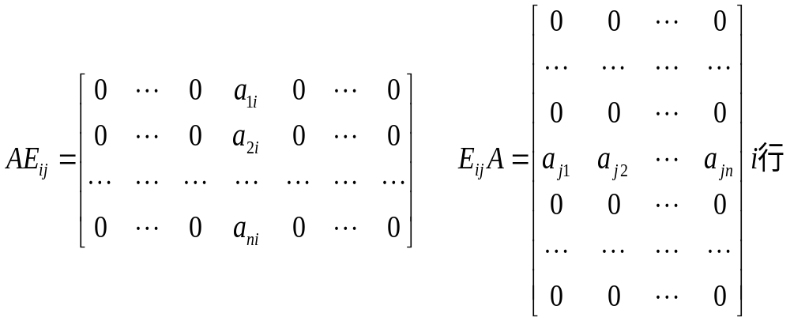
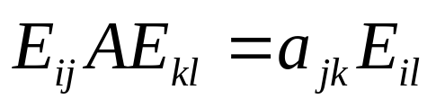
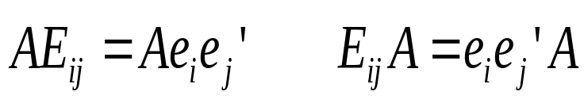
矩阵的乘积7_与n阶矩阵单位的乘积
n阶矩阵单位E_{ij}与n阶矩阵乘积

Slide 27
矩阵的转置，幂，多项式
定义：若A=(a_{ji})_{m×n ,} B=(b_{ij})_{n×m} , b_{ij}=a_{ji} i = 1,2,…,n; j = 1,2,…,m. 则称B为A的转置，记做A'.
运算规则: (A')' = A,
(A+B)' = A' + B';
(cA)'= cA';
(AB)'= B'A'.
  定义：A⁰=E,A²=AA, A^{m}=A^{m-1}A,…
  运算规则:A^{k}A^{l}=A^{k+l}, (A^{k})^{l}=A^{kl}
  如果f(x)=a₀+a₁x+…+a_{n}x^{n},
  那么定义f(A)=a₀E+a₁A+…+a_{n}A^{n}

Slide 28
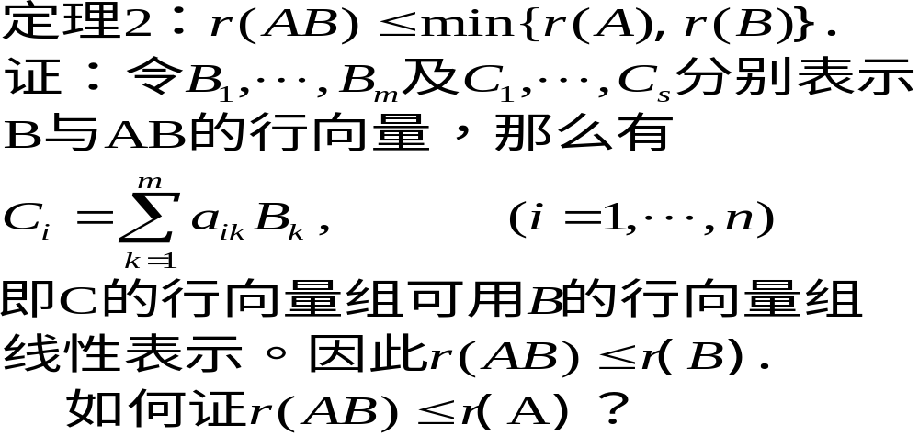
定理1 矩阵乘积的行列式等于行列式的乘积。
(两个：Ch2,§8,Theorem 7)，推广到n个矩阵
非退化矩阵：行列式不为零的矩阵。

Slide 29
方阵的逆的定义
定义 m行n列A可逆⬄存在B，使得AB=BA=E。
意义：解线性方程组
存在性:可逆矩阵必定是方阵。
重要提示 AB=E 未必BA=E。
若存在，则唯一。

Slide 30
方阵的逆2_运算规则
运算规则
（以下假设A, B可逆, c为非零数）
  (A^{－1})^{－1} = A
  (AB)^{－1} = B^{－1} A^{－1}
  (c A)^{－1} = c^{－1}A^{－1}
  (A')^{－1} = (A^{－1})'

Slide 31
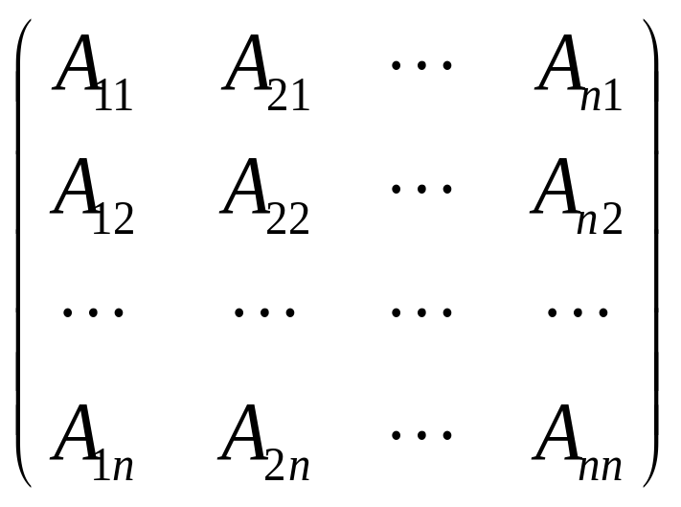
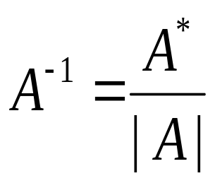
方阵的逆3_计算
公式法：AA*=A*A=E
其中A*为A的伴随矩阵

Slide 32
方阵的逆_5常见矩阵的逆
上(下)三角矩阵的逆仍为上(下)三角矩阵
对角矩阵的逆仍为对角矩阵
单位矩阵的逆仍为单位矩阵
（反）对称矩阵的逆仍为（反）对称矩阵
Cramer法则的证明：如果A可逆，AX=β，那么X=A⁻¹β=A*β/|A|.
如果P，Q可逆，那么r(PA)=r(A)=r(AQ),
PA,A的行向量组等价，A，AQ的列向量组等价

Slide 33
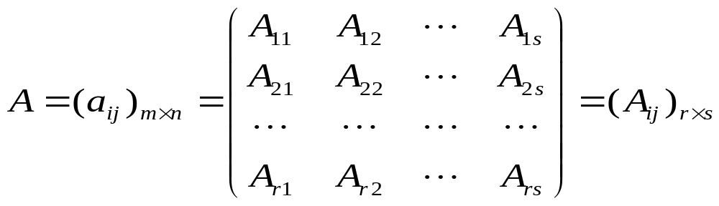
分块矩阵及其运算
把阶数较大的矩阵看成是由一些小矩阵组成的。在运算中，把这些小矩阵当作“数”一样来计算，同时又要求这些“数”间的运算满足矩阵间运算所必须满足的条件，这就是所谓的矩阵的分块。
其中每个A_{ij}是s_{i}×n_{j}小矩阵。

Slide 34
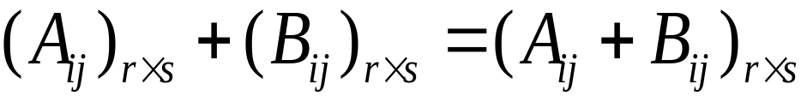
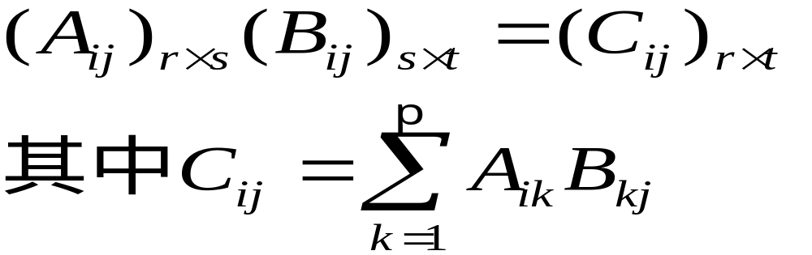
分块矩阵的运算
分块矩阵的加法（两个矩阵的行的分法相同，列的分法也相同：
分块矩阵的数乘：k(A_{ij})_{r×s}=(kA_{ij})_{r×s}
分块矩阵的乘法A的列的分法与B行的分法相同：

Slide 35
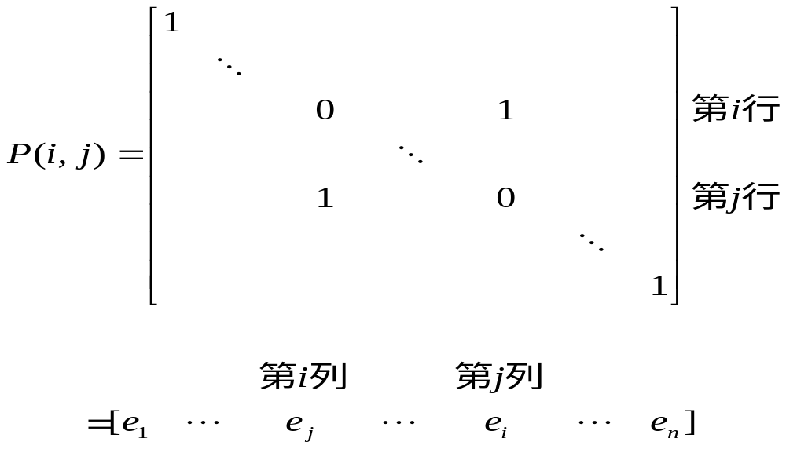
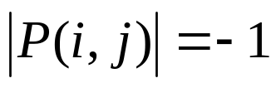
定义：单位矩阵经过一次初等变换得到的矩阵叫初等矩阵。
第三种初等变换与第三种初等矩阵3_定义
定义
行列式

Slide 36
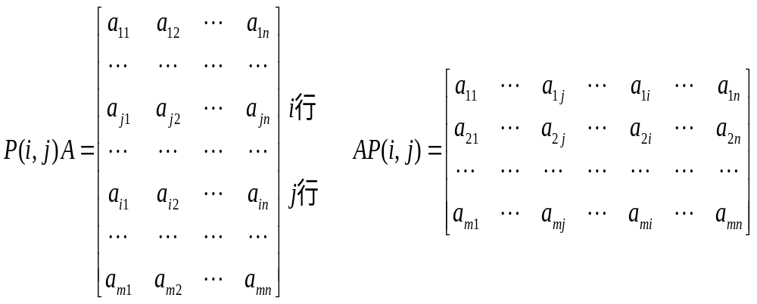

第三种初等变换与第三种初等矩阵3_效果
纲领 左行右列
P（i，j）左(右)乘矩阵等价与对该矩阵的行(列)实施第三类初等变换即对调该矩阵的第i行(列)与第j行(列) 以下运算均在运算合法的前提下进行

Slide 37
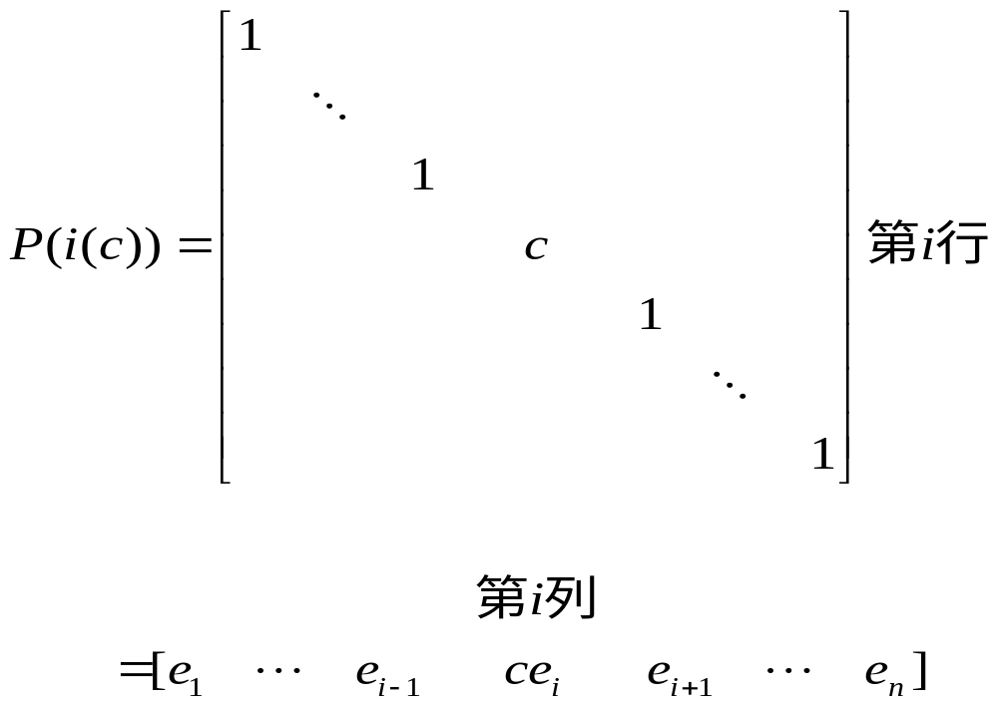
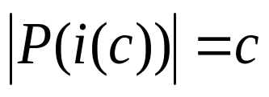
第一种初等变换与第一种初等矩阵1_定义
定义 c为非零数
行列式

Slide 38

第一种初等变换与第一种初等矩阵1_效果
P(i(c))左(右)乘矩阵等价与对该矩阵的行(列)实施第一类初等变换即该矩阵的第i行(列)各元素乘以c

Slide 39


第二种初等变换与第二种初等矩阵2_定义
定义 c为一数
P(i,j(c))=E+cE_{ij}, 行列式

Slide 40



第二种初等变换与第二种初等矩阵2_效果
P（i，j（c）)左(右)乘矩阵等价与对该矩阵的行(列)实施第二类初等变换即将该矩阵的第j行(第i列)乘以c后加到第i行(第j列)上

Slide 41

初等矩阵的逆
初等矩阵的逆仍为同类初等矩阵，且有

Slide 42
矩阵的等价1_定义及性质
定义 如果一个矩阵A经过有限次初等变换后变成B，则称A与B等价
矩阵的等价关系具有下列性质
  自反性 A与A等价
  对称性 若A与B等价，则B与A等价
  传递性 若A与B等价，B与C等价，则A与C等价

Slide 43


等价2_等价标准型
一个m×n矩阵A=(a_{ij})_{m×n}必等价于下面形式的矩阵：
上面这个矩阵称为A的等价标准型
一系列初等行列变换
逆

Slide 44
可逆矩阵的标准型
可逆矩阵的标准型是单位矩阵。
（等价条件）
如果A可逆，那么存在初等矩阵P_{1，}P₂，…，P_{s}，Q₁，Q₂，…，Q_{t}，使得
P₁P₂…P_{s}AQ₁Q₂…Q_{t}=E
可逆矩阵A可以表示为初等矩阵的乘积： A=P₁P₂…P_{t}。（等价条件）

Slide 45
A，B等价当且仅当存在可逆矩阵P，Q， 使得B=PAQ。
可逆矩阵可以通过初等行变换化为单位矩阵P_{t}⁻¹…P₂⁻¹P₁⁻¹A=E；可逆矩阵可以通过初等列变换化为单位矩阵。
逆矩阵的另一种求法:
P_{t}⁻¹…P₂⁻¹P₁⁻¹(A,E)=(E,A⁻¹)。

Slide 46


方阵的逆_计算
初等变换法：
一系列初等行变换
⬥
一系列初等列变换
⬥

Slide 47




矩阵方程的计算
以下设A为可逆阵
一系列初等行变换
一系列初等列变换

Slide 48
n阶方阵可逆_等价命题
A可逆 ⬄存在B，使得AB=BA=E
⬄存在B，使得AB=E
⬄r(A)=n
⬄|A|≠0
⬄A的标准型是E
⬄存在可逆阵P,Q使得PAQ=E
⬄A可表示为有限个初等矩阵之积

Slide 49


分块初等变换_1
第一类分块初等变换与第一类分块初等矩阵

Slide 50


块初等变换_2
第二类块初等变换与第二类块初等矩阵

Slide 51


块初等变换_3
第三类块初等变换与第三类块初等矩阵

Slide 52


准对角矩阵
以下均假设A，B为分块对角矩阵，且满足所有运算条件

Slide 53

分块矩阵的转置
即(A_{ij})'_{rs}= (A_{ji}')_{sr}

Slide 54



分块矩阵应用_1
A，B为同阶方阵
A为m阶方阵，B为n阶方阵，C的阶数视分块而定

Slide 55



分块矩阵应用_2
A为可逆矩阵，D为方阵
A为方阵，D为可逆矩阵
A，D均为可逆矩阵

Slide 56

例3 证明行列式的乘积公式。

Slide 57




伴随矩阵A*
重要公式
对n阶矩阵A，B（不要求A、B可逆）
A为可逆n阶矩阵
当A可逆时，常利用重要公式将对有关A*的计算和证明转化为对A^{－１}的计算和证明

Slide 58
方阵的迹
定义 A＝(a_{ij})_{n×n}，则A的迹为
Tr (A) = a₁₁+a₂₂+…+a_{nn}
性质
  tr (A+B) = tr (A) + tr (B)
  tr (kA) = k tr(A)
  tr (AB) = tr (BA)
  tr (P^{－1}AP) = tr (A)

Slide 59


Cauchy-Binet公式
设A=(a_{ij})_{m×n}，B=(b_{ij})_{n×m}，则
A
B
AB

Slide 60

Cauchy-Binet公式_推广
设A=(a_{ij})_{m×n}，B=(b_{ij})_{n×m}，r≤n，则
n
n
n
n
n
r

